Slide 1
一、概论
理解并掌握
（1）通信系统模型
（2）信息的概念及其性质
了解
（1）信息论的研究内容
（2）信息学科的发展方向和国际动态
信息本质上是指各个事物运动的状态及状态变化的方式。 “信息是关于事物运动的状态和规律”。或者说，是关于事物运动的“知识”。
信息表征信源的不确定度，但它不等于不确定度，而是为了消除一定的不确定度而必须获得的与此不确定度相等的信息量。
信道译码
信道译码
保密译码
保密译码
信源译码
信源编码
信源译码
信源编码
保密编码
保密编码
信道编码
信道编码
信宿
信源
信宿
信源
信道
信道
噪声
噪声
编码器
编码器
解码器
解码器
有效性、可靠性、安全性

Slide 2
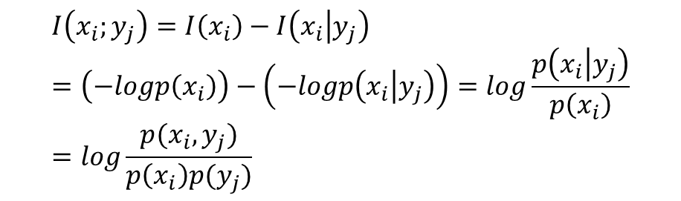
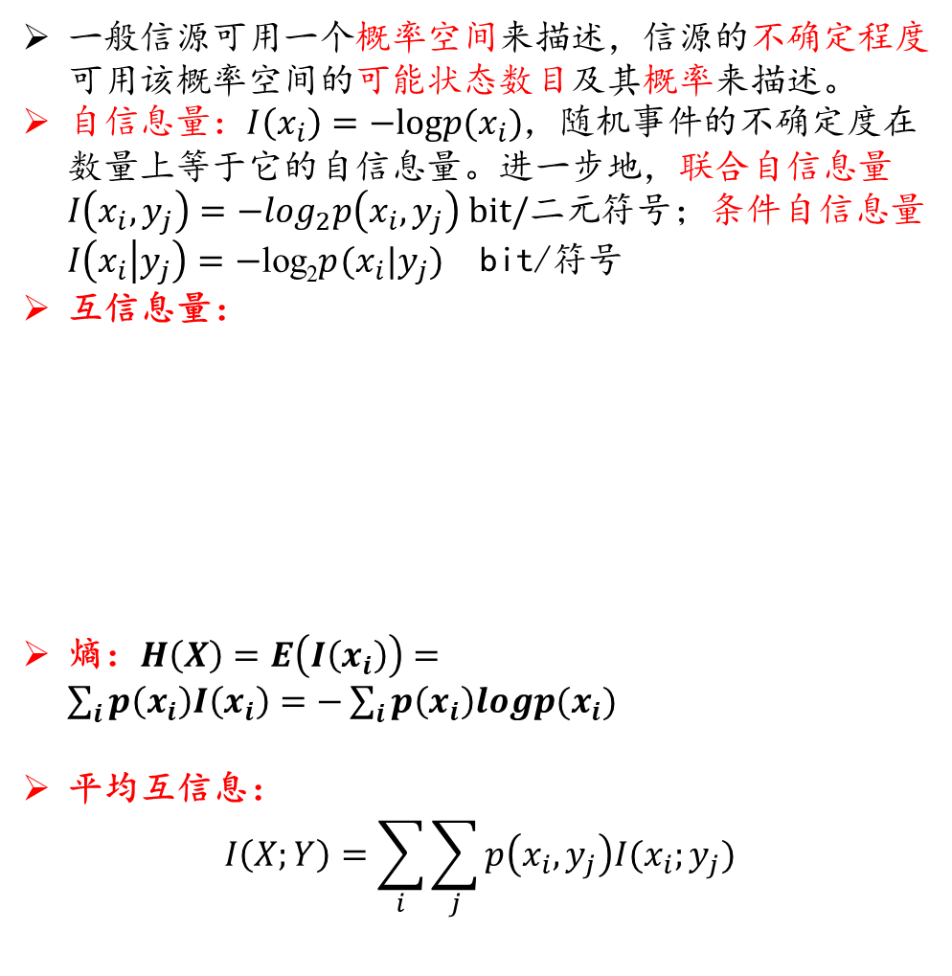
二、信源及其熵
理解并掌握
（1）单符号离散信源及其模型
（2）单符号离散信源的自信息、熵、平均互信息及其性质
（3）离散平稳无记忆信源（n次扩展信源）及其模型
（4）n次扩展信源的熵
（5）马尔科夫信源及其模型
（6）马尔科夫信源的极限熵
（7）单符号连续信源及其模型
（8）单符号连续信源的熵与差熵
（9）均匀信源、高斯信源的差熵
了解
（1）多符号离散信源及其模型
（2）多符号离散信源的熵
（3）熵的链式法则
一般信源可用一个概率空间来描述，信源的不确定程度可用该概率空间的可能状态数目及其概率来描述。
自信息量：$I\left(x_{i}\right)=−logp(x_{i})$，随机事件的不确定度在数量上等于它的自信息量。进一步地，联合自信息量$I\left(x_{i},y_{j}\right)=−\log_{2}p\left(x_{i},y_{j}\right)$ $bit/二元$符号；条件自信息量$I\left(x_{i} | y_{j}\right)=−\text{log}\text{2}p(x_{i}|y_{j})$ bit/符号
互信息量：
熵：$H\left(X\right)=E\left(I\left(x_{i}\right)\right)=\sum_{i}{p\left(x_{i}\right)I\left(x_{i}\right)=−\sum_{i}{p\left(x_{i}\right)logp(x_{i})}}$
平均互信息：
$$I\left(X;Y\right)=\sum_{i}{\sum_{j}{p\left(x_{i},y_{j}\right)I(x_{i};y_{j})}}$$
$$I\left(x_{i};y_{j}\right)=I\left(x_{i}\right)−I\left(x_{i} | y_{j}\right)=\left(−logp\left(x_{i}\right)\right)−\left(−logp\left(x_{i} | y_{j}\right)\right)=log\frac{p\left(x_{i} | y_{j}\right)}{p\left(x_{i}\right)}=log\frac{p(x_{i},y_{j})}{p\left(x_{i}\right)p(y_{j})}$$
H(X)
H(Y)
H(X|Y)
I(X;Y)
H(Y|X)
H(XY)

Slide 3
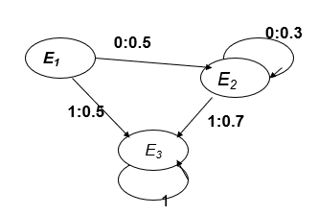
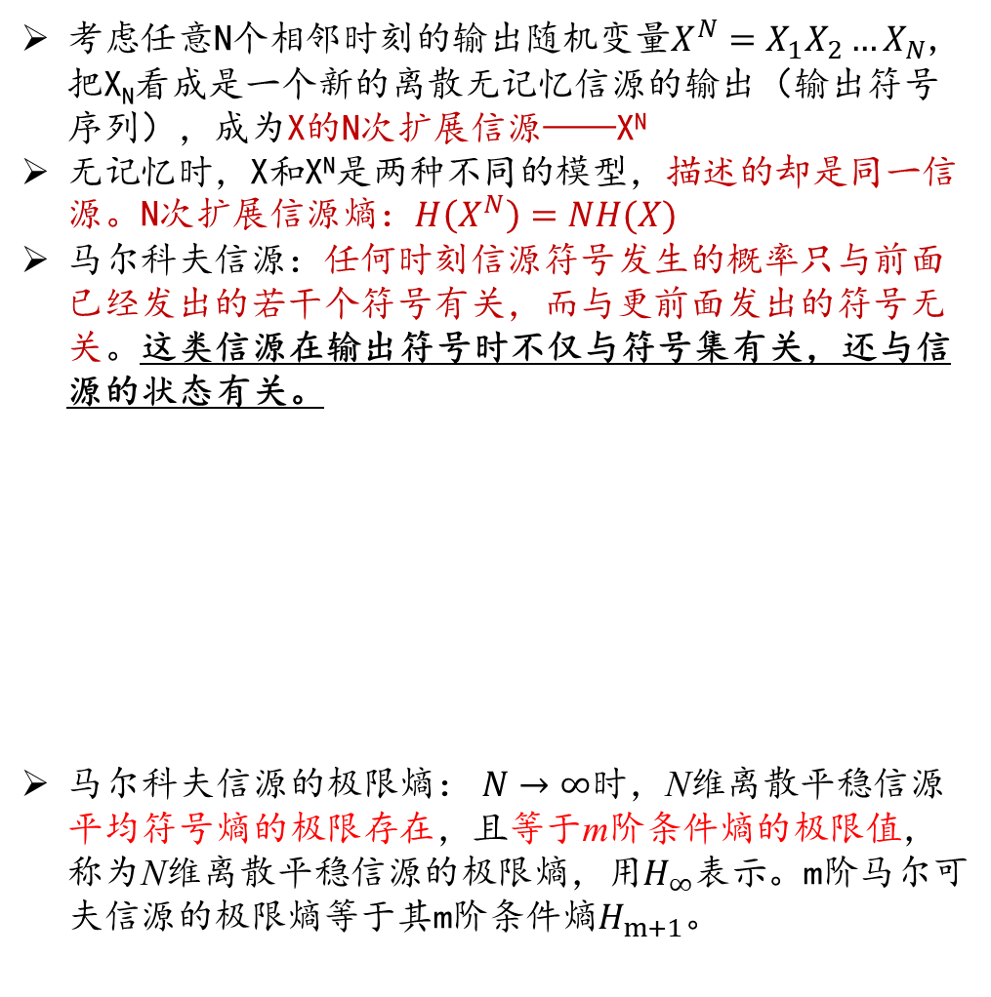
二、信源及其熵
理解并掌握
（1）单符号离散信源及其模型
（2）单符号离散信源的自信息、熵、平均互信息及其性质
（3）离散平稳无记忆信源（n次扩展信源）及其模型
（4）n次扩展信源的熵
（5）马尔科夫信源及其模型
（6）马尔科夫信源的极限熵
（7）单符号连续信源及其模型
（8）单符号连续信源的熵与差熵
（9）均匀信源、高斯信源的差熵
了解
（1）多符号离散信源及其模型
（2）多符号离散信源的熵
（3）熵的链式法则
考虑任意N个相邻时刻的输出随机变量$X^{N}=X_{1}X_{2}…X_{N}$,把X_{N}看成是一个新的离散无记忆信源的输出（输出符号序列），成为X的N次扩展信源——X^{N}
无记忆时，X和X^{N}是两种不同的模型，描述的却是同一信源。N次扩展信源熵：$H\left(X^{N}\right)=NH(X)$
马尔科夫信源：任何时刻信源符号发生的概率只与前面已经发出的若干个符号有关，而与更前面发出的符号无关。这类信源在输出符号时不仅与符号集有关，还与信源的状态有关。
马尔科夫信源的极限熵： $N→∞$时，N维离散平稳信源平均符号熵的极限存在，且等于m阶条件熵的极限值，称为N维离散平稳信源的极限熵，用$H_{∞}表示$。m阶马尔可夫信源的极限熵等于其m阶条件熵$H_{m+1}$。

Slide 4

二、信源及其熵
理解并掌握
（1）单符号离散信源及其模型
（2）单符号离散信源的自信息、熵、平均互信息及其性质
（3）离散平稳无记忆信源（n次扩展信源）及其模型
（4）n次扩展信源的熵
（5）马尔科夫信源及其模型
（6）马尔科夫信源的极限熵
（7）单符号连续信源及其模型
（8）单符号连续信源的熵与差熵
（9）均匀信源、高斯信源的差熵
了解
（1）多符号离散信源及其模型
（2）多符号离散信源的熵
（3）熵的链式法则
单符号连续信源：发出在时间和幅度上都是连续分布的连续消息（模拟消息）的信源。其熵无限大，其差熵为
典型连续信源差熵：
高斯分布：
指数分布：
$H_{c}\left(X\right)=\log_{2}me$

Slide 5
三、无失真信源编码
理解并掌握
（1）香农第一定理
（2）无失真信源编码的无损压缩原理
（3）Kraft不等式
（4）费诺码、赫夫曼码
（5）算术码
信源无失真变长编码定理（香农第一定理）：用r元符号表对DMS信源U的N长符号序列进行变长编码，要做到无失真编码，单符号平均码长必须满足： ，如果信源单符号平均码长小于信源的熵H_{r}(U)，编码就会失真；另一方面，在满足条件
的情况下，一定存在唯一可译码。
无失真信源编码的无损压缩原理：只对信源的冗余度进行压缩，而不改变信源的熵；保证码元序列经译码后能无失真地恢复成信源符号序列；适用于离散信源或数字信号。若要实现无失真编码，则这种映射必须是一一对应的、可逆的。
霍夫曼编码实际上构造了一个Huffman树，从最上层端点开始，直到树根结束，最后得到一个横放的码树，编出的是非续长码，从树根到端点经过的树枝即为码字。他用概率匹配方法决定各码字的码长，概率大的符号对应短码，概率小的符号对应长码，从而平均码长最小。
算术编码不是将单个信源符号映射为一个码字，而是把整个信源输出的符号序列表示为实数线[0,1)之间的一个区间，其长度等于该序列出现的概率。
信源
U
编码器
f
W
{u₁, u₂,…, u_{q},}
{w₁, w₂,…, w_{q},}
X
{x₁, x₂,…, x_{r},}

Slide 6

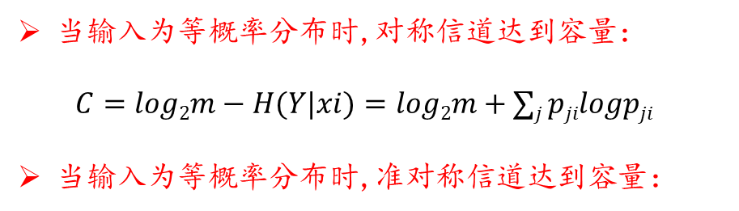
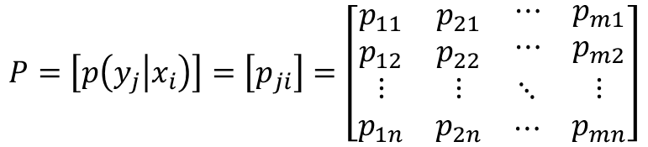
四、信道及其信道容量
理解并掌握
（1）单符号离散信道及其模型
（2）单符号离散信道的信道容量
（3）对称信道、准对称信道等特殊信道的信道容量
（4）离散平稳无记忆信道（n次扩展信道）及其模型
（5）n次扩展信道的平均互信息与信道容量
（6）单符号连续信道及其模型
（7）单符号连续信道的平均互信息与信道容量
（8）高斯信道的信道容量与香农公式
了解
（1）多符号离散信道及其模型
对信道描述的三要素：信道输入统计概率，信道输出统计概率，信道本身的统计特性，转移概率代表了信道本身的特性。
离散无记忆信道（discrete memoryless channel, DMC），若有n个输入，m个输出，那么信道传输概率矩阵为：
信道容量是在传输消息不产生失真条件下，信道允许的最大信息传输速率， C=R_{max} 。考虑无扰离散信道C＝ H(X) _{max；}考虑有扰离散信道C= ＝ I(X；Y) _{max}.所以，计算信道容量就是要选择适当的信道输入消息集合的概率分布{P(x)}，使得信息传输速率达到最大值
P(Y|X)
X
信道
Y
X=(X₁,X₂,…,X_{M})
Y=(Y₁,Y₂,…,Y_{M})
$$P=\left[p\left(y_{j} | x_{i}\right)\right]=\left[p_{ji}\right]=\left[\begin{matrix}p_{11} & p_{21} & \begin{matrix}⋯ & p_{m1}\end{matrix} \\ p_{12} & p_{22} & \begin{matrix}⋯ & p_{m2}\end{matrix} \\ \begin{matrix}⋮ \\ p_{1n}\end{matrix} & \begin{matrix}⋮ \\ p_{2n}\end{matrix} & \begin{matrix}\begin{matrix}⋱ \\ ⋯\end{matrix} & \begin{matrix}⋮ \\ p_{mn}\end{matrix}\end{matrix}\end{matrix}\right]$$
当输入为等概率分布时,对称信道达到容量：
$C=log2m−H(Y|xi)=log2m+∑j pjilogpji$
当输入为等概率分布时,准对称信道达到容量：

Slide 7
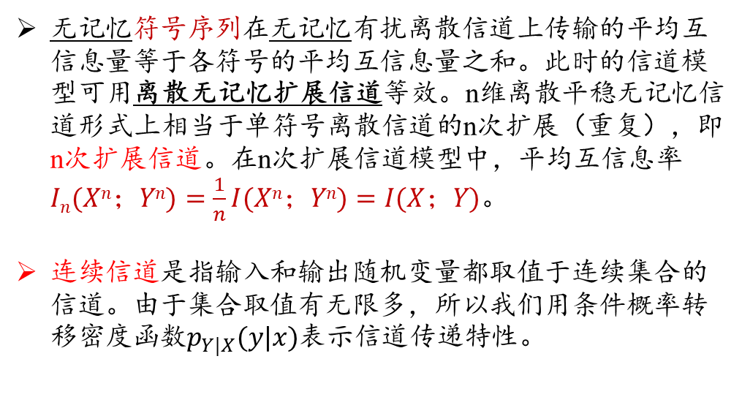

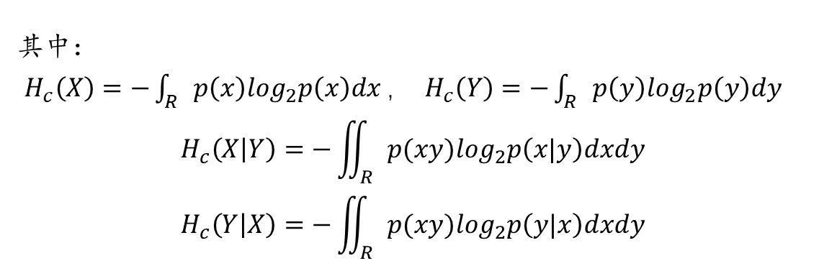
四、信道及其信道容量
理解并掌握
（1）单符号离散信道及其模型
（2）单符号离散信道的信道容量
（3）对称信道、准对称信道等特殊信道的信道容量
（4）离散平稳无记忆信道（n次扩展信道）及其模型
（5）n次扩展信道的平均互信息与信道容量
（6）单符号连续信道及其模型
（7）单符号连续信道的平均互信息与信道容量
（8）高斯信道的信道容量与香农公式
了解
（1）多符号离散信道及其模型
无记忆符号序列在无记忆有扰离散信道上传输的平均互信息量等于各符号的平均互信息量之和。此时的信道模型可用离散无记忆扩展信道等效。n维离散平稳无记忆信道形式上相当于单符号离散信道的n次扩展（重复），即n次扩展信道。在n次扩展信道模型中，平均互信息率$In(Xn；Yn)=\frac{1}{n}I(Xn；Yn)=I(X；Y)$。
连续信道是指输入和输出随机变量都取值于连续集合的信道。由于集合取值有无限多，所以我们用条件概率转移密度函数$p_{Y|X}(y|x)$表示信道传递特性。
$$C=\max_{p(x)}\left\{I_{c}\left(X;Y\right)\right\}=\max_{p(x)}\left\{H_{c}\left(X\right)−H_{c}\left(X|Y\right)\right\}=\max_{p(x)}\left\{H_{c}\left(Y\right)−H_{c}\left(Y|X\right)\right\}$$
其中：
$H_{c}\left(X\right)=−\int_{R}{p\left(x\right)\log_{2}p\left(x\right)dx}， H_{c}\left(Y\right)=−\int_{R}{p\left(y\right)\log_{2}p\left(y\right)dy}$
$$H_{c}\left(X | Y\right)=−\iint_{R}{p(xy)\log_{2}p\left(x|y\right)dxdy}$$
$$H_{c}\left(Y | X\right)=−\iint_{R}{p(xy)\log_{2}p\left(y|x\right)dxdy}$$
高斯加性连续信道容量（香农公式）：输入X为0均值高斯随机变量时达到
$C=W\log_{2}\left(1+\frac{P_{X}}{P_{N}}\right)$ bit/s
思考：信道容量前面是bit/符号，这里是bit/s。他们有差异也有联系。以bit/符号时，是在信息论框架下，计算传输的每个符号最多能携带的信息量是多少BIT(互信息量的极值)。以bit/s时，实在实际应用中，具体计算单位时间能传输多少Bit。他们的转化经常可以信道输入端的输入速度来转化（符号/s）

Slide 8
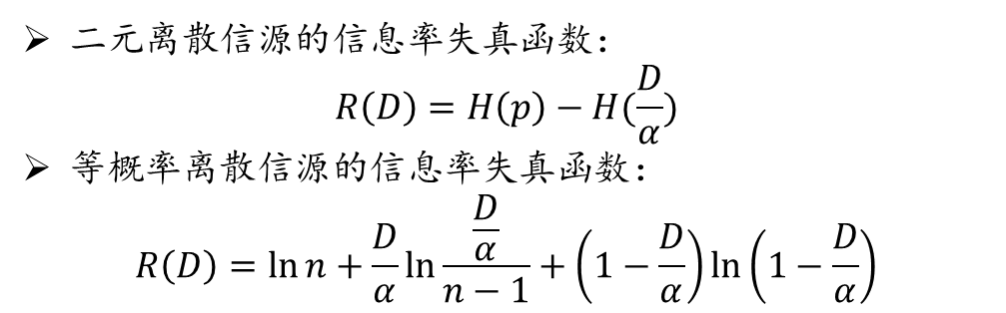
五、信源率失真函数及限失真信源编码
理解并掌握
（1）单符号信源平均失真度、测试信道
（2）保真度准则下单符号信源的率失真函数及其性质
（3）二进制信源、等概率信源
（4）高斯信源的率失真函数（课后阅读）
（5）香农第三定理
（6）限失真信源编码的有损压缩原理
了解
（1）量化编码
由于失真函数d(x_{i},y_{j})是随机变量，为了估计全体信源发出的消息符号与接收符号之间的失真程度,需要计算各个失真函数的统计平均值(数学期望)。
在给定信源消息的概率分布{P(x_{i})} 同时保证压缩所引入的平均失真不超过预先规定的限度 D（满足保真度准则） ，希望使编码后的信息率尽可能小，寻找信息率R的下限：
信源概率
信道传输概率
单符号失真函数
二元离散信源的信息率失真函数：
$$R\left(D\right)=H\left(p\right)−H(\frac{D}{α})$$
等概率离散信源的信息率失真函数：
$$R\left(D\right)=\ln{n+\frac{D}{α}\ln{\frac{\frac{D}{α}}{n−1}+\left(1−\frac{D}{α}\right)}}ln\left(1−\frac{D}{α}\right)$$
D_{min}、R(D_{min})、D_{max}、R(D_{max})、凸性、单调性等。

Slide 9

六、信道编码
理解并掌握
（1）香农第二定理
（2）信道编码的检纠错原理
（3）线性分组码
（4）汉明码
（5）线性卷积码
（6）维特比译码
了解
（1）循环码（课后阅读，仅对基本概念了解）
香农第二定理：有噪信道编码定理。当信道的信息传输率不超过信道容量时，采用合适的信道编码方法可以实现任意高的传输可靠性，但若信息传输率超过了信道容量，就不可能实现可靠的传输。
检错、纠错原理：要使码具有检、纠错能力，必须附加多余的码元，即增加消息的冗余度，这相当于n>k。而且一般来说，码的冗余度越大，检、纠错能力就越强
C₁
1
C₂
1
C
t
t
e
线性分组码： (n , k) 线性分组码，信息码k位，码组n位。码组内校验码与信息码间为线性关系，每码组内的校验码只与本组信息码有关，与其他码组无关。
2t+1
e+1
(a)
C₂
C₁
C₂
t
1
t
e
e+t+1
校正子(伴随式)S来确定哪位上存在错误。

Slide 10
六、信道编码
理解并掌握
（1）香农第二定理
（2）信道编码的检纠错原理
（3）线性分组码
（4）汉明码
（5）线性卷积码
（6）维特比译码
了解
（1）循环码（课后阅读，仅对基本概念了解）
线性分组码：基于向量空间的线性分组码定义：一个长度为n，有2^{k}个码字的分组码，当且仅当2^{k}个码字构成域GF（2）上所有n维向量组成的向量空间的一个k维子空间时，被称为线性分组码。其基本特性如下：
（1）全零向量是码字；
（2）任意两个码字和仍为码字；
（3）码字数为2^{k}；
（4）最小码距等于非零码字的最小码重。
汉明码最早提出的一类能纠正单个错误的线性分组码。令H是个二元m×(2^{m}-1)矩阵，这个矩阵的列是按某种次序排列的2^{m}-1个非零矢量。那么，定义为n＝2^{m}-1，k＝2^{m}-1-m的线性分组码(其校验矩阵为H)，就称为长2^{m}-1的汉明码
线性卷积码： (n , k，m) 线性卷积码，每段输入长度为k bit, 输出长度为n bit, 当前输出端v(l)不仅与当前输入段u(l)相关，还与此前输入的m个输入段u(l-1),u(l-2),u(l-m)相关。卷积编码电路工作时，初态全零，按段运行，编码结束时保证回归全零初态。
线性卷积码重点：编码电路的理解与设计、生成矩阵、基本生成矩阵、生成序列、基于生成序列的卷积、基于生成矩阵的矩阵乘法、多项式描述、多项式生成矩阵、状态转移图、栅格图、基于栅格图寻求幸存路径的维特比译码。

Slide 11
七、信息加密技术（课后阅读，仅对基本方法了解）
了解
（1）保密通信系统模型
（2）古典密码（如仿射密码、密钥词组密码）
（3）线性反馈移位寄存器

